Slide 1
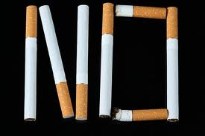
PALIĆ, CZY NIE PALIĆ?

Slide 2
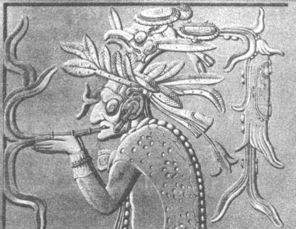
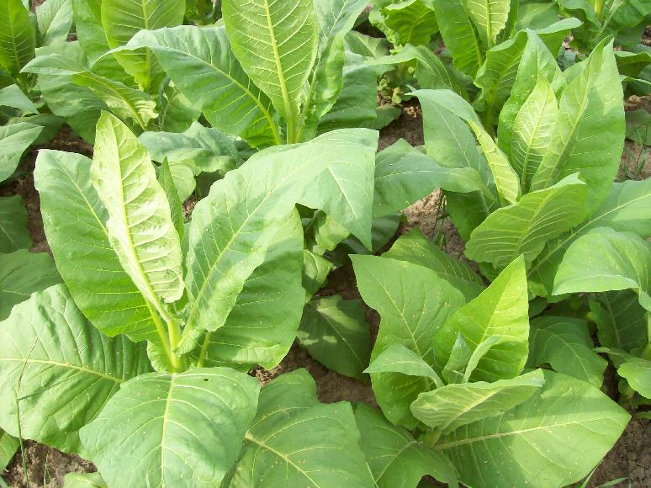
Palacze przedkolumbijscy – Majowie, dla których tytoń stanowił nie tylko przyjemność, ale również modlitewną łączność z bogami

Slide 3
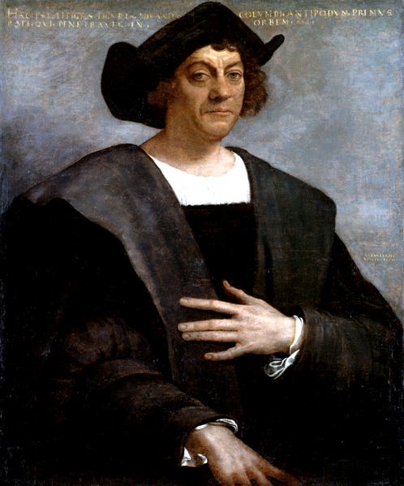
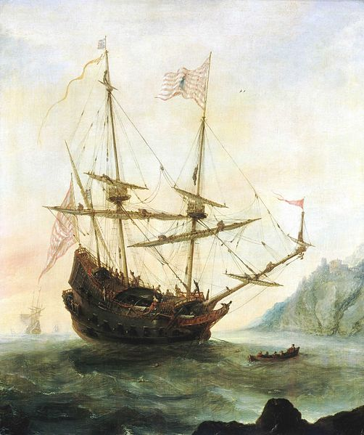
Nasiona tytoniu trafiły do Europy dzięki genueńskiemu żeglarzowi Krzysztofowi Kolumbowi - odkrywcy Ameryki (1492)

Slide 4
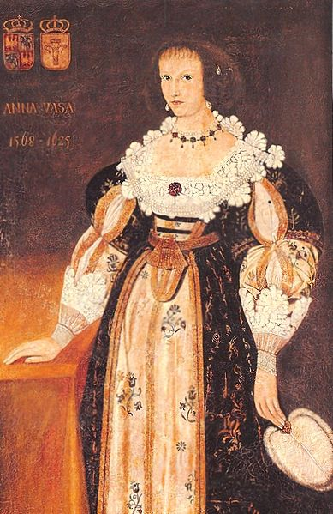
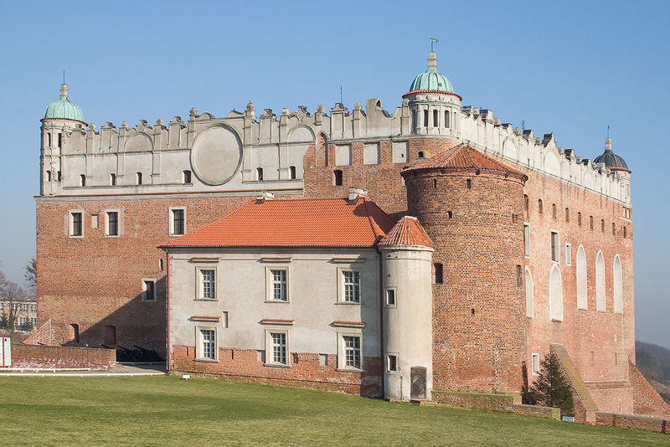
Anna Wazówna jako pierwsza w Polsce zasadziła i wyhodowała w Golubiu tytoń

Slide 5
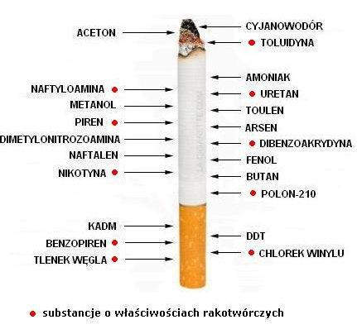
Dym tytoniowy zawiera około 4000 różnych związków chemicznych

Slide 6
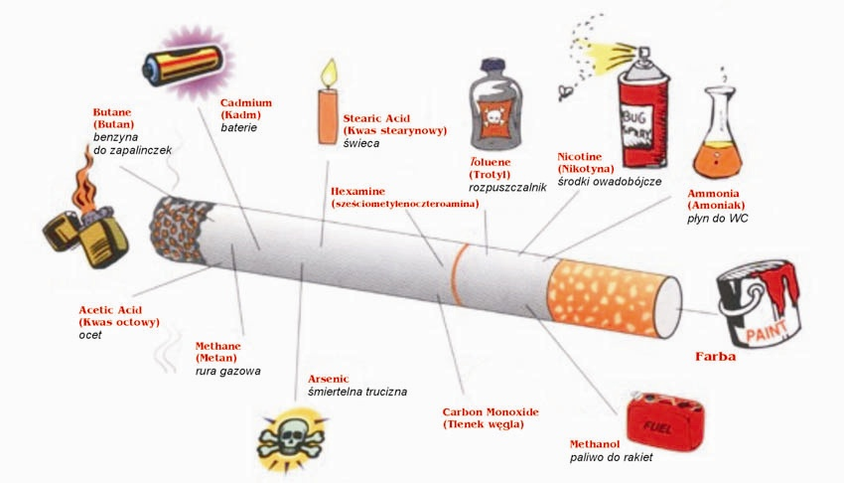
Ponad 40 z nich stanowią substancje rakotwórcze

Slide 7
Najbardziej niebezpieczne z nich to:
NIKOTYNA
TLENEK WĘGLA
CIAŁA SMOŁOWATE
KWASY

Slide 8
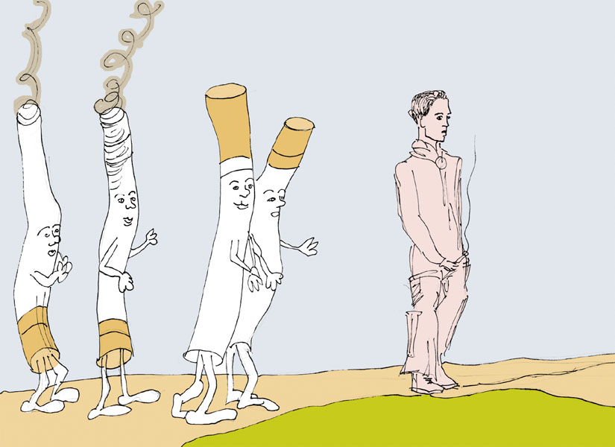
Nikotyna uzależnia

Slide 9
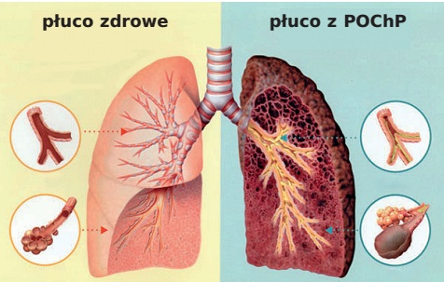
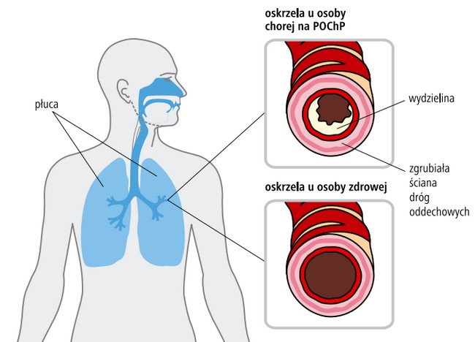
Przewlekła obturacyjna choroba płuc dotyczy głównie palaczy
Lepiej zapobiegać
niż leczyć!

Slide 10

Tlenek węgla-czad ma silne własności toksyczne

Slide 11
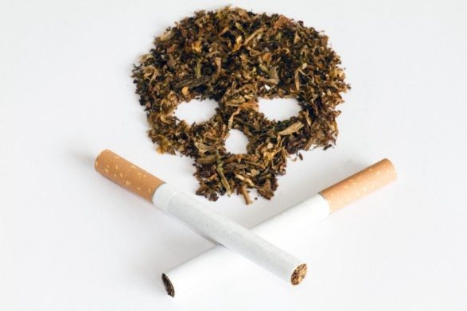
Ciała smołowate występujące w dymie papierosowym są główną przyczyną nowotworów.

Slide 12
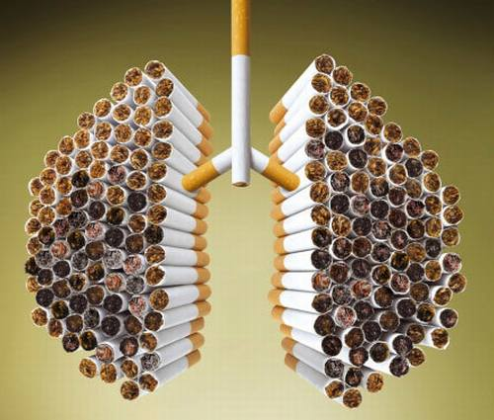

Kwasy sprzyjają powstaniu przewlekłego stanu nieżytu oskrzeli

Slide 13
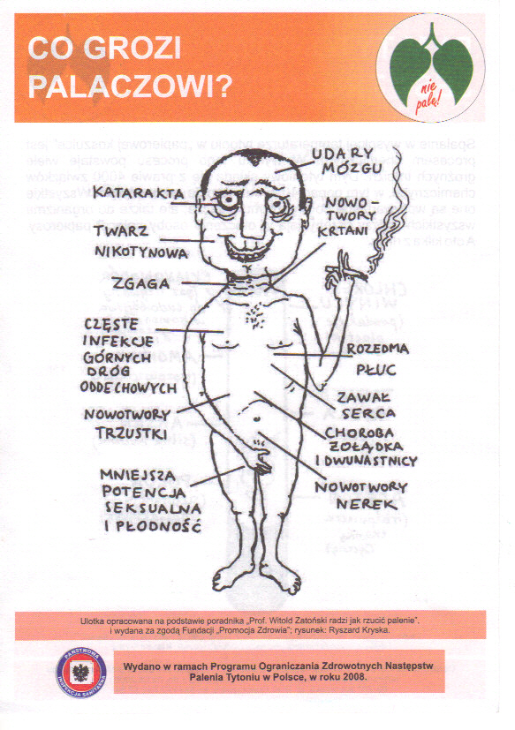
Co grozi palaczowi?

Slide 14

Nie bądź biernym palaczem!
Nie przebywaj w pomieszczeniach, w których palą!

Slide 15
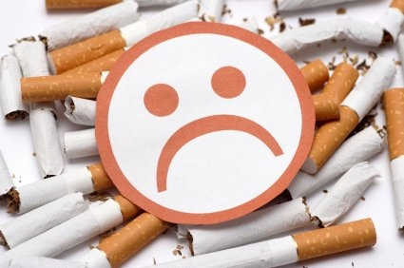

Dym tytoniowy jest bardzo niebezpieczny dla dzieci

Slide 16


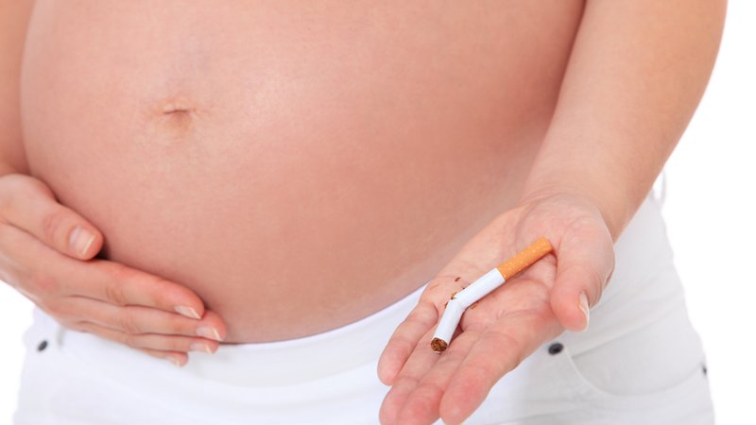
Mamo, nie pal!

Slide 17



Przyłącz się do nas niepalących!
Wybierz zdrowie!

Slide 18



